Slide 1
Развитие командного управленческого потенциала как условие стратегического лидерства
Коцарь Юрий Анатольевич, к.п.н., доцент,
зав. кафедрой УЭиПРО, директор Центра развития кадрового потенциала руководителей образовательных организаций и стратегических инициатив КРИПКиПРО

Slide 2
НАЦИОНАЛЬНЫЙ ПРОЕКТ
ОБРАЗОВАНИЕ
СРОКИ РЕАЛИЗАЦИИ: 01.01.2019 – 31.12.2024
ЦЕЛЬ:
Обеспечение глобальной конкурентоспособности российского образования, вхождения Российской Федерации в число 10 ведущих стран мира по качеству общего образования

Slide 3
Средневзвешенный результат Российской Федерации в группе международных исследований качества общего образования, средневзвешенное место Российской Федерации (не ниже)

Slide 4
Направления оценки
«Механизмы управления качеством образовательных результатов»:
- «Система оценки качества подготовки обучающихся»;
- «Система работы со школами с низкими результатами обучения и/или школами,
функционирующими в неблагоприятных социальных условиях»;
- «Система выявления, поддержки и развития способностей и талантов у детей и молодёжи»;
- «Система работы по самоопределению и профессиональной ориентации обучающихся».
«Механизмы управления качеством образовательной деятельности»:
- «Система мониторинга эффективности руководителей всех образовательных организаций
региона»;
- «Система мониторинга качества дополнительного профессионального образования
педагогических работников»;
«Система организации воспитания и социализации обучающихся»;
«Система мониторинга качества дошкольного образования»

Slide 5
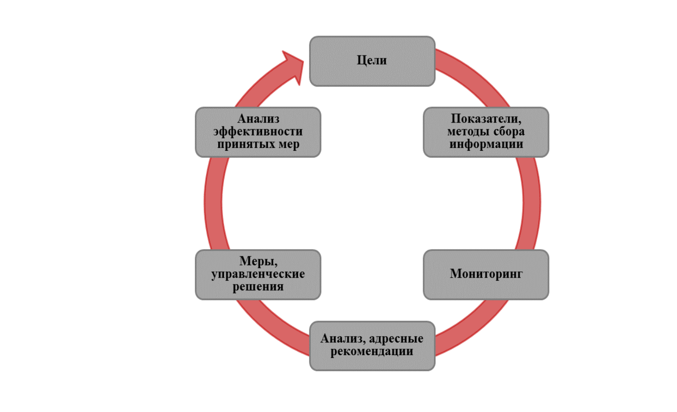
Управленческий цикл

Slide 6
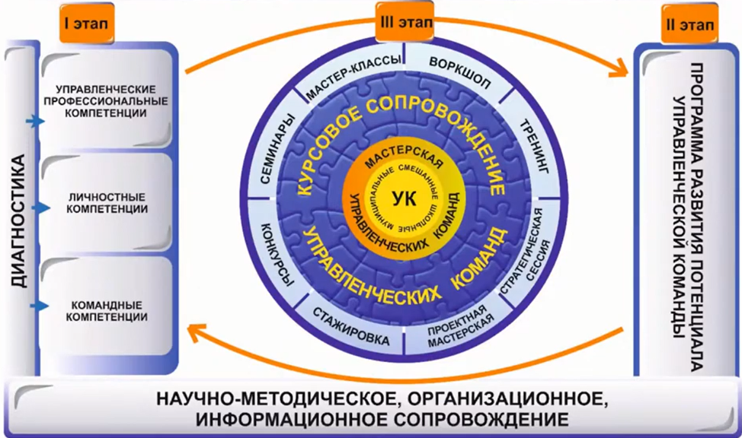
Модель развития командного управленческого потенциала

